Slide 1
CeDA educaŢie pentru CARIERĂ ȘI EDUCAȚIE antreprenorialĂ
13.09.2016
dr. Lia Sclifos, manager al proiectului REVOCC, CEDA

Slide 2
Parteneri principali:
Ministerul Educației
Ministerul Muncii, Protecției Sociale și Familiei / Agenția Națională pentru Ocuparea Forței de Muncă (ANOFM)
Ministerul Economiei
Consiliile Regionale ale directorilor ȘP
KulturKontakt, Austria
Centrul Media pentru Tineri
Donatori:
Agentia de Dezvoltarea Austriaca
Serviciul de Dezvoltare din Lichtenstein

Slide 3
Educație pentru carieră - REVOCC
Implementator
Centrul pentru Educație Antreprenorială și Asistență în Afaceri (CEDA)
Finanțare
Agenția Austruacă pentru Dezvoltare
Parteneri
Ministerul Educației
Agenția Națională pentru Ocuparea Forței de Muncă (ANOFM)

Slide 4
Educație pentru carieră Obiective specifice
Obiectivul nr.1. Sporirea calității Orientării Profesionale și Consilierii în Carieră la nivelul învățămîntului secundar și profesional tehnic secundar
Obiectivul nr. 2. Fortificarea capacității instituționale a furnizorilor de servicii extrașcolare de ghidare în carieră, crearea și implementarea unor servicii noi

Slide 5
Educație pentru carieră
Studiu inițial
Vizită de studiu – Austria
Elaborarea conceptului de educație pentru carieră axat pe 4 piloni:
Informare
Autocunoaștere
Marketing
Decizii axate pe valori
Planificarea activităților

Slide 6
Sistemul de competențe
Competența de proiectare a carierei
(Competență de bază)
Competenţa de autoevaluare a potenţialului individual din perspectiva proiectării carierei
Competenţa de informare privind oportunităţile de evoluţie în carieră şi perspectivele pieţei muncii
Competenţa de a lua decizii privind traseul educaţional şi profesional în baza sistemului de atitudini şi valori
Competenţa de realizare a marketingului personal şi vocaţional

Slide 7
Educație pentru carieră. Activități
Revizuirea modulului ”Dezvoltare personală și proiectarea carierei”:
Educația civică
Dirigenție
Elaborarea materialelor pentru elevi, profesori și diriginți – asigurarea sinergiei
Selectarea școlilor pilot
Formarea cadrelor didactice
Pilotarea materialelor
Formularea concluziilor și a recomandărilor

Slide 8
Scopul Modulului: Dezvoltarea competenţei de proiectare a carierei
Elevilor le-a placut modulul, au apreciat instrumentele propuse - 89 % s-au implicat activ la orele de dirigenție
Majoritatea proiectelor elaborate au fost aplicate fără dificultăți.
65,6% din diriginți au colaborat cu profesorii de educație civică și alte persoane
Procesul de pilotare a demonstrat că ghidarea elevilor în carieră se poate realiza:
la orele de dirigenție
La orele de educația civică și,
infuzional, la toate disciplinele de studiu prin care pot fi promovate profesii specifice domeniului învățat

Slide 9
Recomandări
Aprobarea modulului de Miniserul Educației. Implementarea lui la scară națională
Revizuirea proiectării anuale. Modulul trebuie predat în semestrul I sau inceputul semestrului II
Asigurarea sinergiei. Modulul la dirigenţie să fie predat simultan cu modulul similar la Educație civică
Revizuirea numărului de ore şi sau elaborarea unui curs separat de ”Dezvoltare personală și proiectarea carierei”
Formarea cadrelor didactice. Seminare regionale informative
Monitorizarea implementării materialelor în instituţiile de învăţămînt

Slide 10
Educația pentru carieră. Activități
Școala de vară pentru 70 fete
Revizuirea materialelor după pilotare
Editarea și distribuirea lor în toate instituțiile de învățământ
Seminare informative pentru cadrele didactice
Deschiderea a 3 Centre de ghidare în carieră: Chișinău (deschis), Soroca (27 septembrie), Cahul (22 septembrie)
Dotarea centrelor (mobilier, echipament, teste, materiale informative)
Formarea angajaților
Reconceptualizarea Târgurilor de carieră/Târguri pentru absolvenți
Formarea voluntarilor
Întâlniri cu oameni de succes în carieră
Emisiuni ”Educație pentru carieră” etc.

Slide 11
Etape în implementarea schimbărilor proiectate
Analiza situației
Revizuirea modulelor
Educația civică
Dirigenție
Elaborarea materialelor
Profesori
Dirigenție
Educația civică
Diriginți
Pilotarea
materialelor
7 licee teoretice
Pentru elevi
Servicii AOFM
Angajații Centrelor de ghidare în carieră
3 Centre de ghidare în carieră
1 Centru de excelență
3 școli profesionale
2 gimnazii

Slide 12
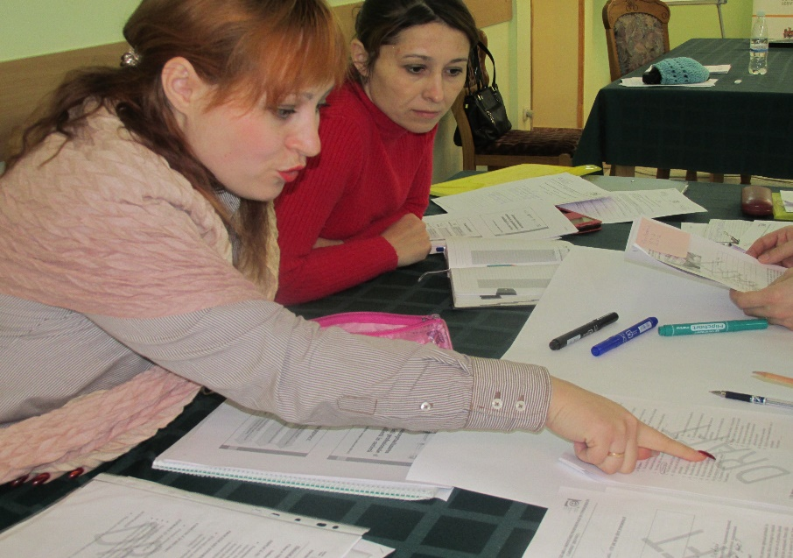
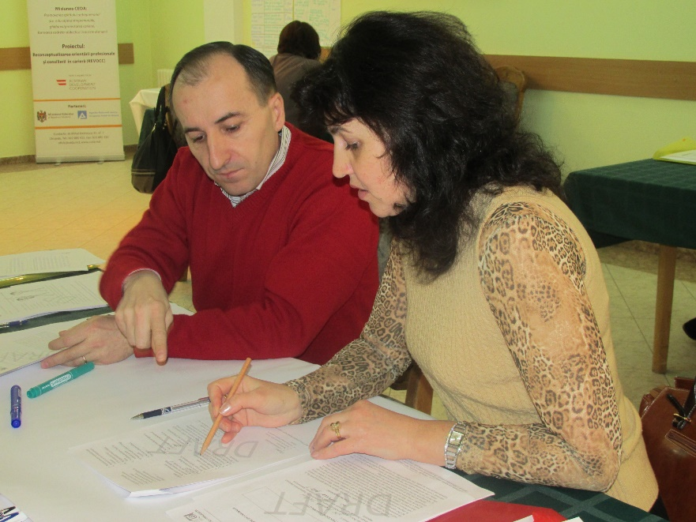
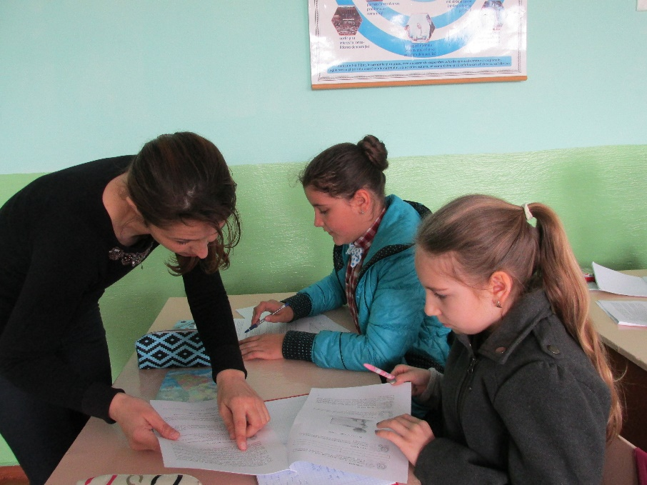
Formarea cadrelor didactice

Slide 13
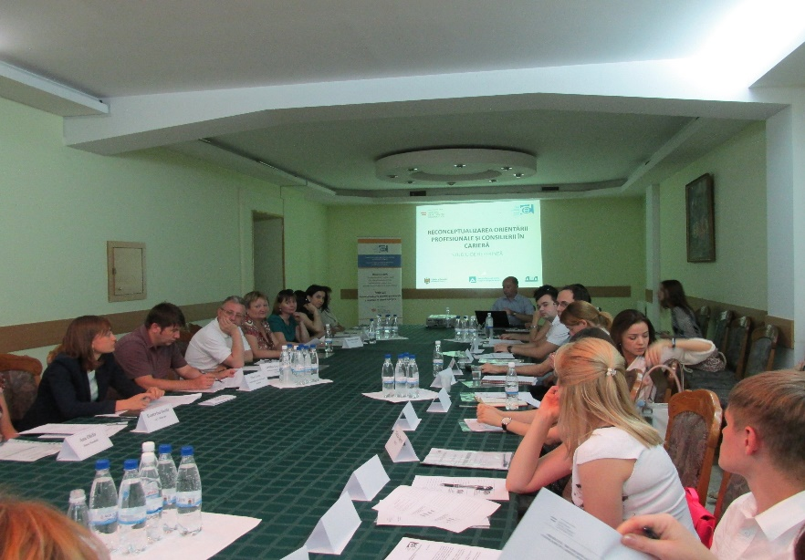
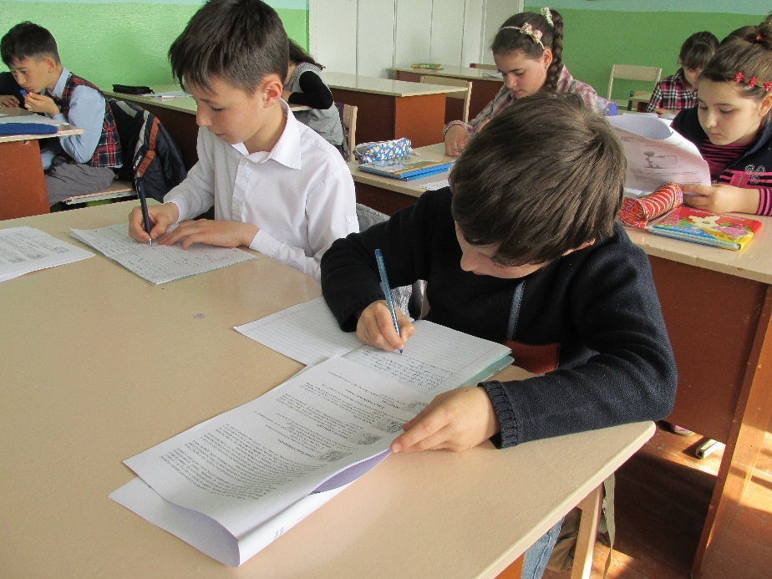
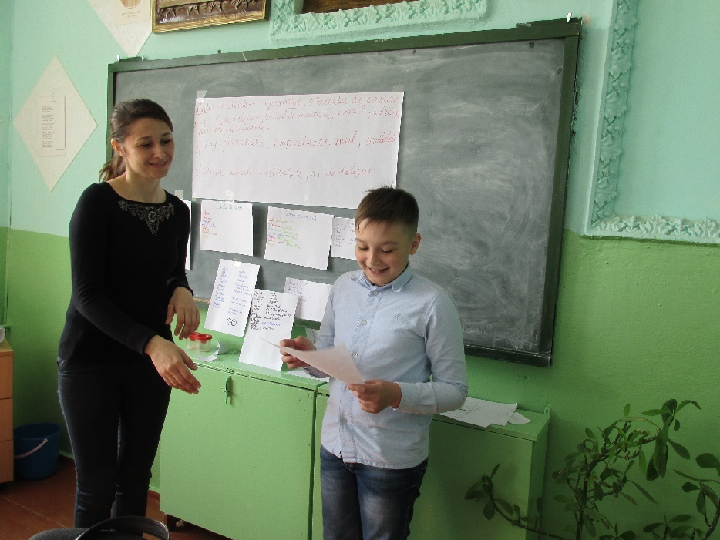
Prezentarea studiului și pilotarea materialelor

Slide 14
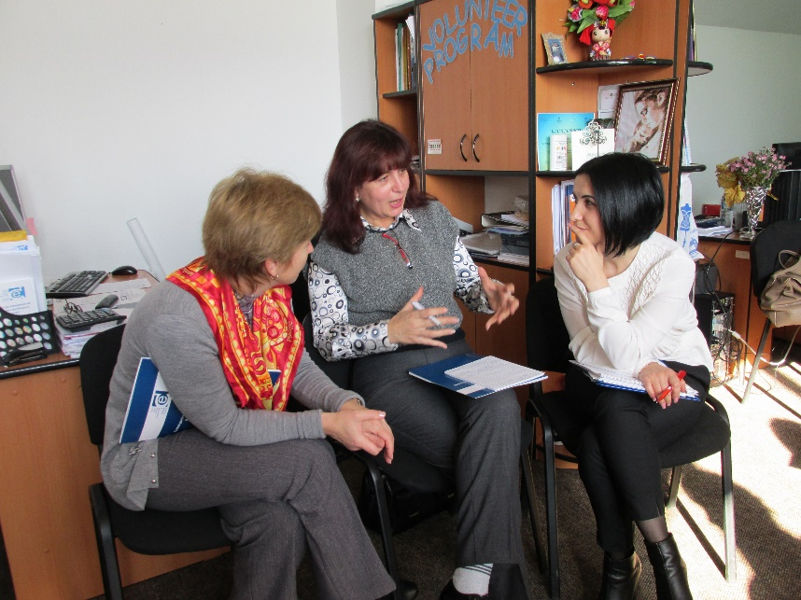
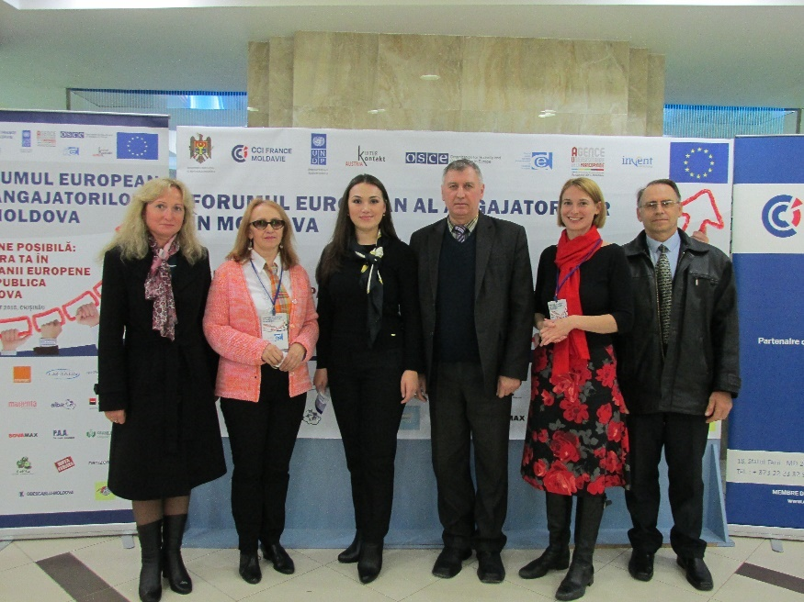
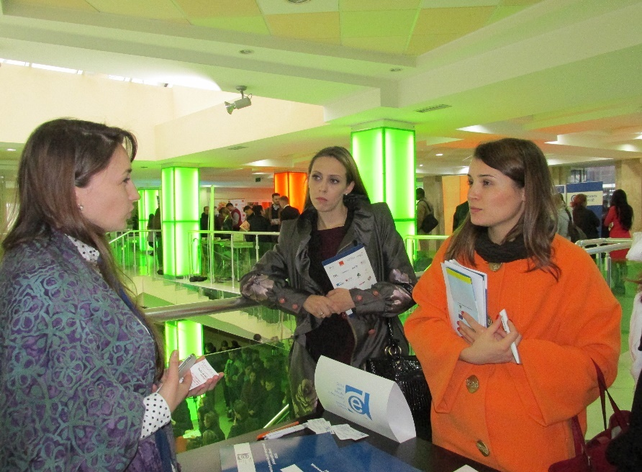
Servicii extrașcolare și Tîrguri de carieră

Slide 15
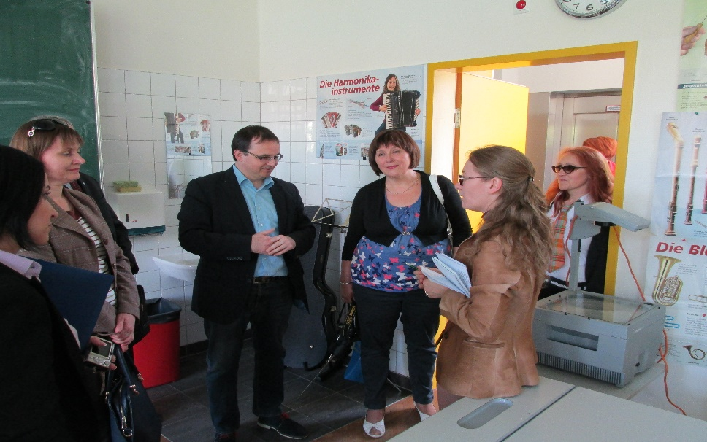
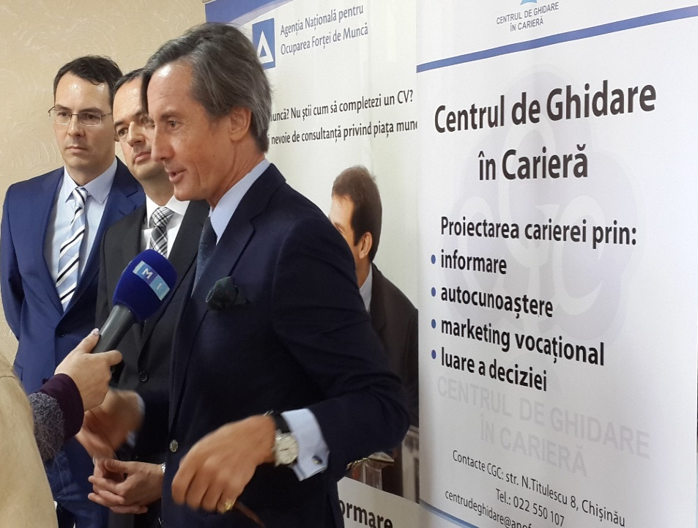
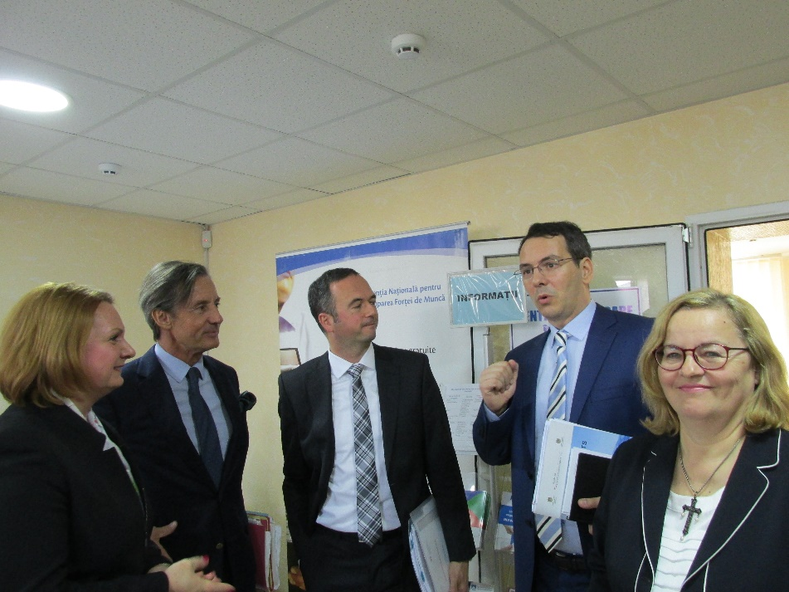
Deschiderea Centrului de Ghidare în Carieră. Chișinău
Vizita de studiu în Austria

Slide 16
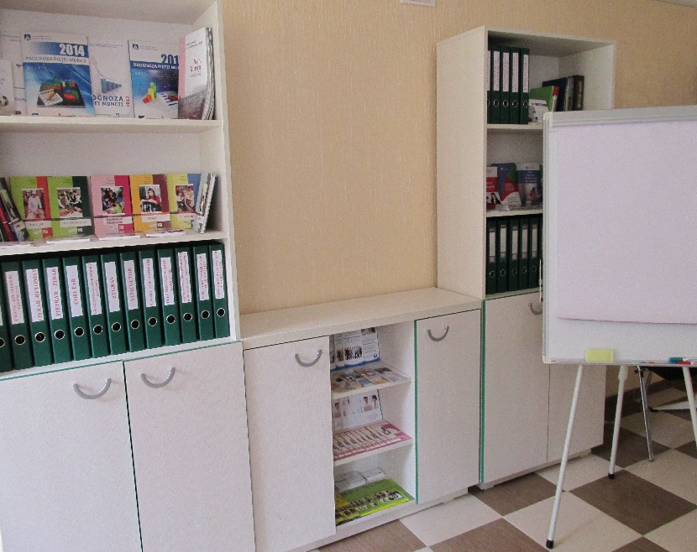
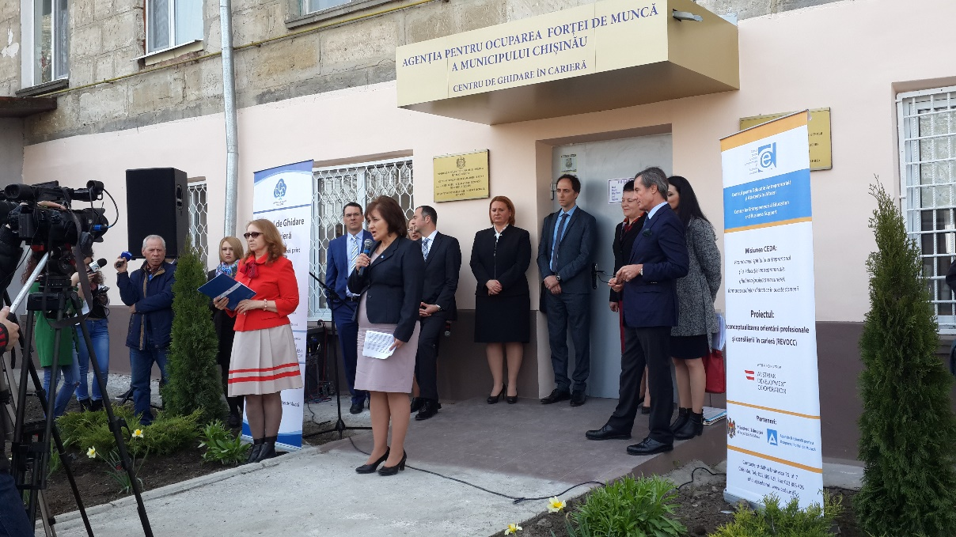
Deschiderea Centrului de Ghidare în Carieră. Chișinău

Slide 17
Educație antreprenorială – MEEETA 3
Curriculum la Bazele Antreprenoriatului instituţionalizat în şcoli profesionale şi colegii
Profesori instruiţi
2 Centre metodice pentru Educatie Antreprenoriala deschise la Chişinău şi Bălţi
Ateliere de lucru pentru dezvoltarea competenţei antreprenoriale
Suport de curs pentru profesori şi elevi
Ghid pentru profesori elaborat şi distribuit in şcoli

Slide 18
Educație antreprenorială. Activități
Dezvoltarea competenței antreprenoriale
Generarea de venituri prin dezvoltarea şi implementarea planurilor de afaceri – dezvoltarea competențelor profesionale
Concursul planurilor de afaceri
Formarea absolvenților
Acordarea de granturi pentru inițierea unei afaceri

Slide 19
Educație antreprenorială. Realizari
Peste 134 absolvenţi şi elevi ai şcolilor profesionale instruiţi în cadrul cursurilor Post VET pentru iniţierea afacerii
18 (51,4%) au iniţiat propria afacere
Suma totală a granturilor oferită este ≈ 20 400 USD sau aprox 402 000 MDL.
13 master-class – uri organizate pentru 294 de elevi VET şi 6 internship– uri organizate pentru 91 de elevi
3 Concursuri Regionale (58 de concurenţi) şi un Concurs Naţional al planurilor de afaceri (9 concurenţi) organizate în 2015
35 (26,1%) au aplicat la programul de granturi

Slide 20
“Filtrul” potentialilor antreprenori

Slide 21
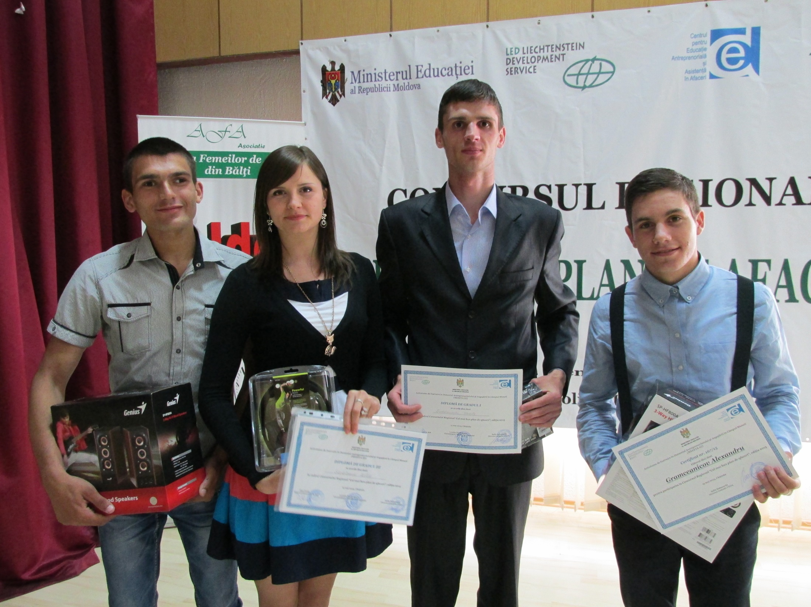

Slide 22
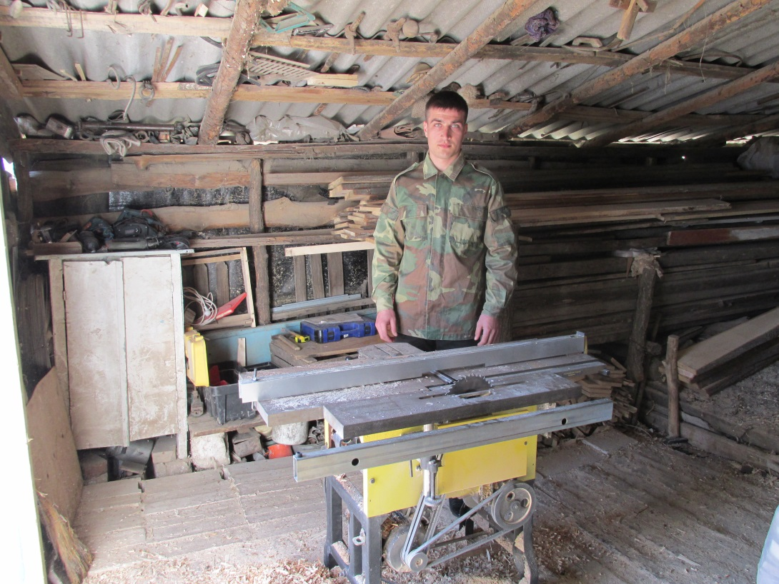
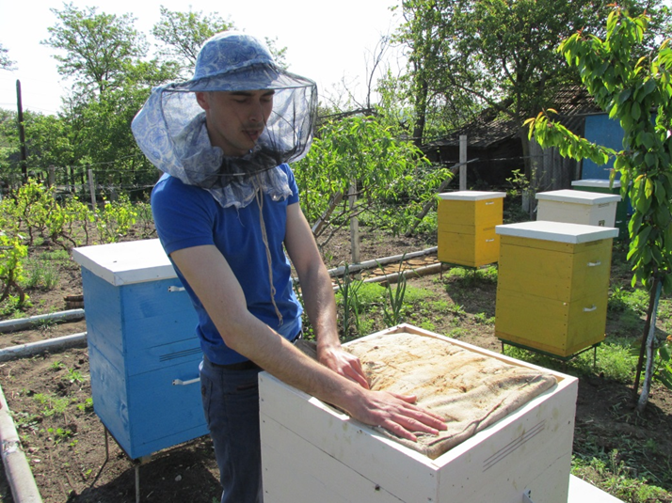
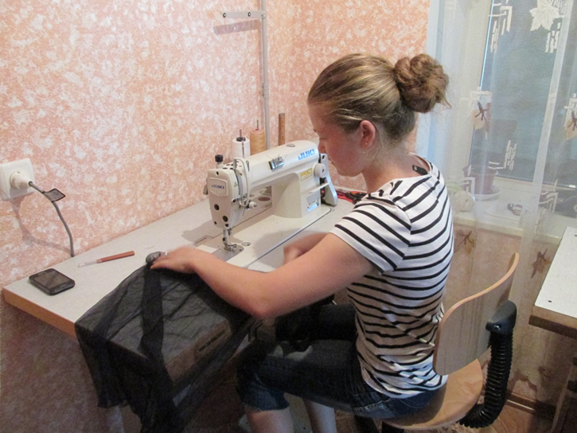

Slide 23
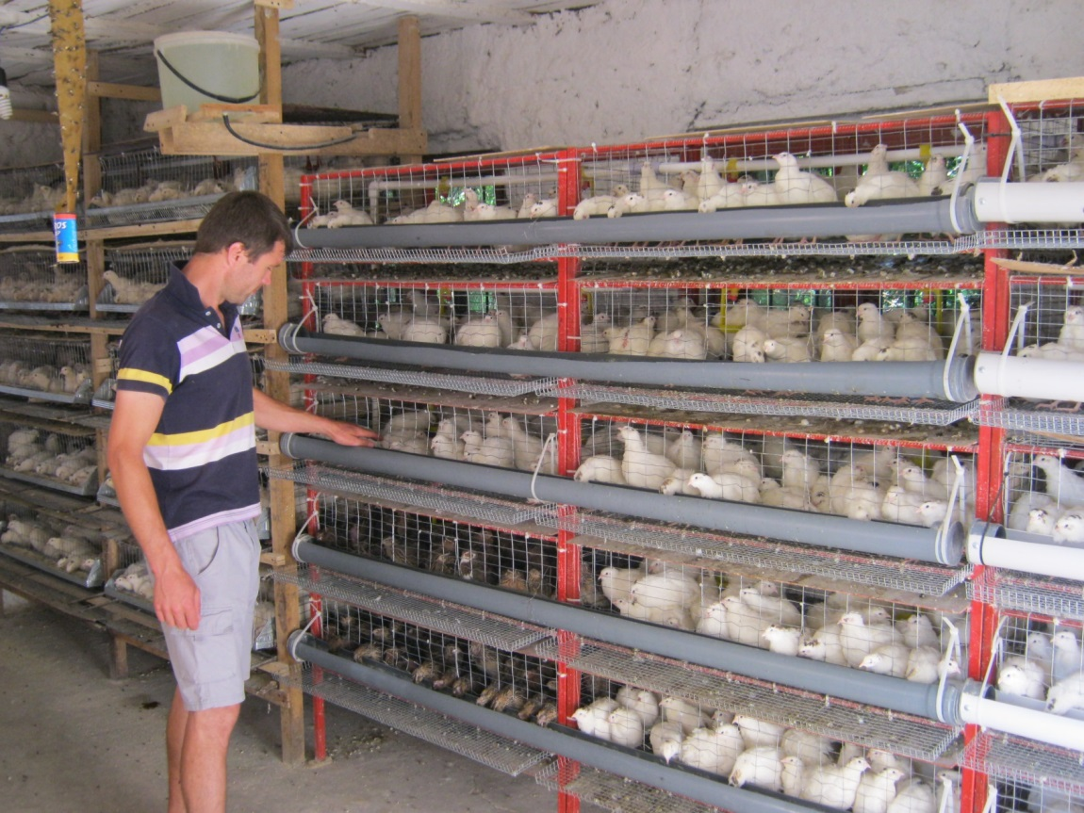

Slide 24
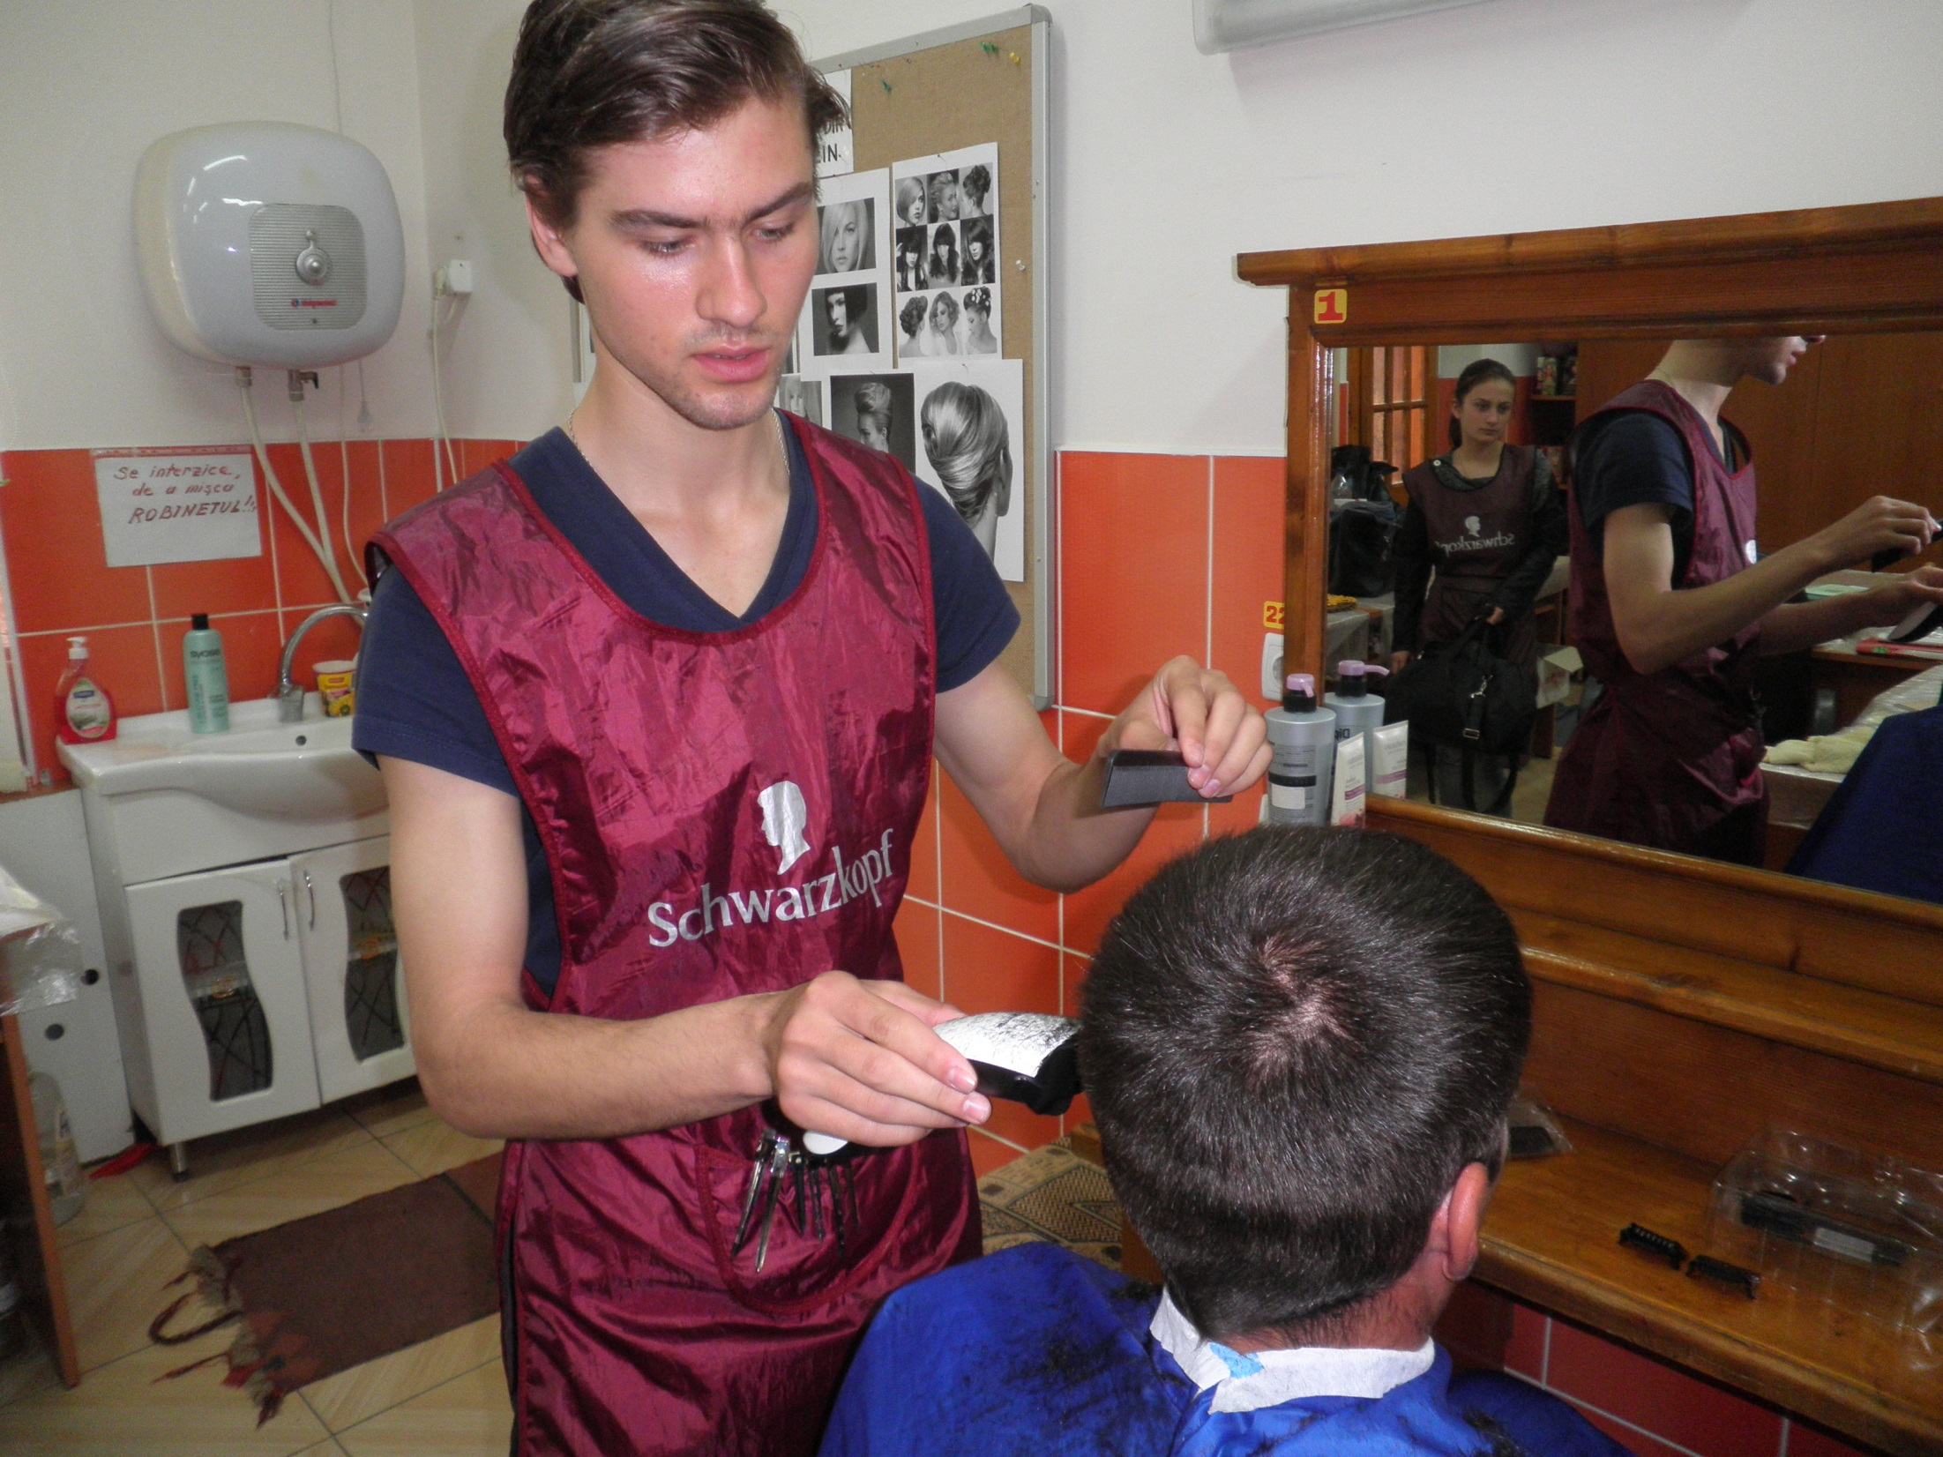
Notes:
Reznic Gherman

Slide 25
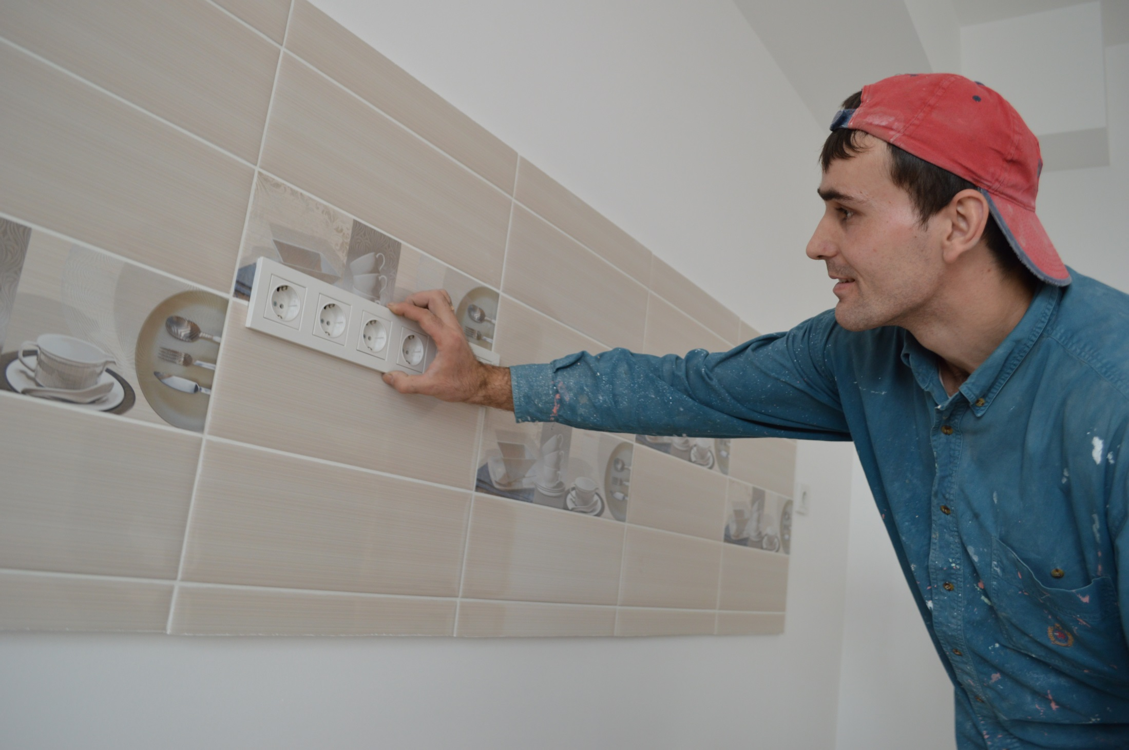
Notes:
Igor Golban

Slide 26
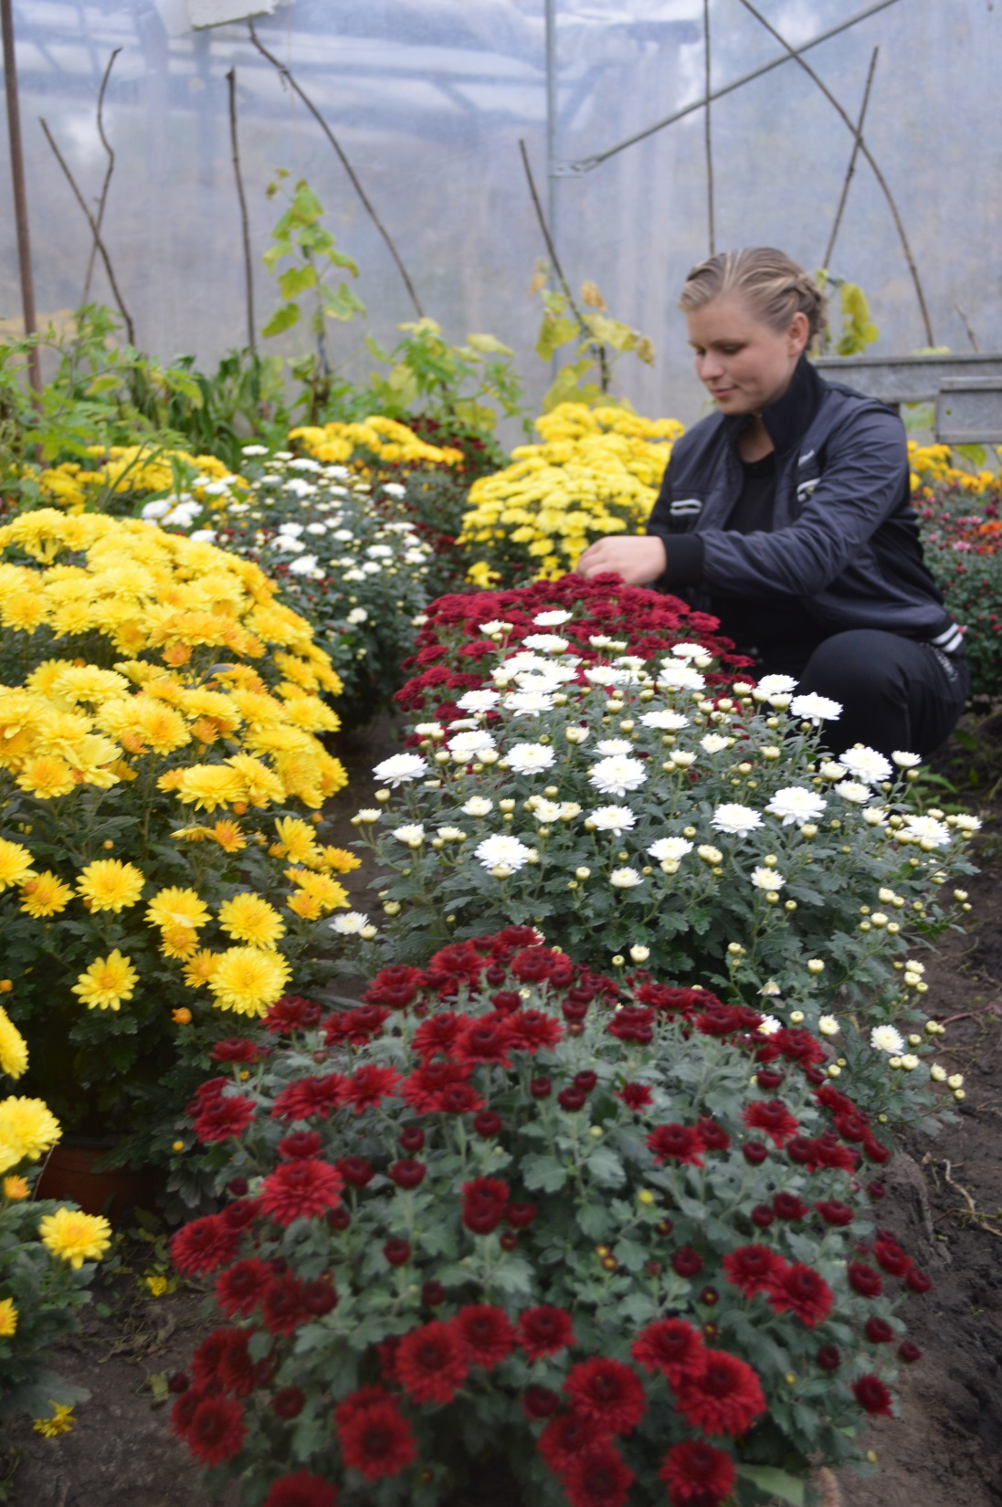
Notes:
Diana Corman Alexandru Donici

Slide 27
„Dacă nu vă puteţi imagina situaţiile cu care elevii Dvs. se pot întîlni în viitor, învăţaţi-i ceea, ce le va fi util în orice situaţie.”
(J.Bowden şi F.Marton)
Școala
Viaţa

Slide 28
Va multumesc pentru atentie!
Date de contact:
CEDA: Chișinau MD 2012, str. M. Eminescu 35, oficiul 7
Telefon: +373 (22)885-425
Telefon/fax: +373(22) 885- 426
www.ceda.md
lsclifos@ceda.md

